Slide 1

MÔN HỌC: LẬP TRÌNH JAVA
NHÓM:
NGUYỄN ANH QUÂN 3118410353
PHẠM VĂN LỢI 3118410256
PHẠM CÔNG LẬP 3118410222
đề án quản lý thư viện
CỐ VẤN MÔN HỌC:
Thầy Nguyễn T. Huy

Slide 2
BÁO CÁO 04-05-2019

Slide 3
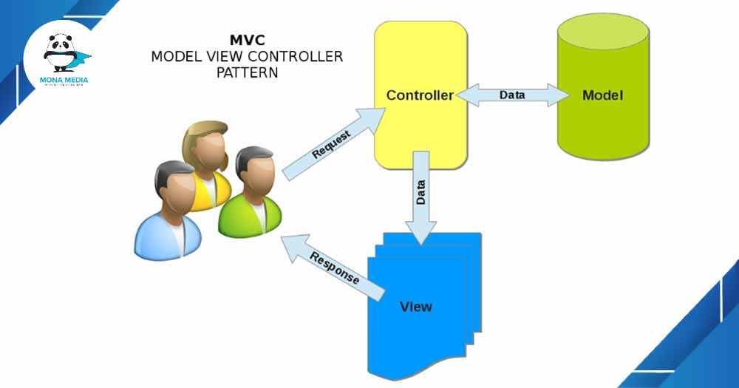
MVC LÀ GÌ?
“Model_View_Controller”hay gọi tắt là MVC là mô hình thiết kế sử dụng trong kỹ thuật phần mềm. Mô hình source code thành 3 phần, tương ứng mỗi từ. Mỗi từ tương ứng với một hoạt động tách biệt trong một mô hình
Để hiểu rõ hơn, sau đây chúng ta cùng đi phân tích từng phần:
Notes:
Đô thị phát triển dựa theo sách lược TOD là đô thị có chức năng sử dụng hỗn hợp giữa khu ở và khu tài chính, nó được thiết kế để tận dụng một cách tối đa các phương tiện giao thông công cộng, nhằm thúc đẩy sự phát triển của thành phố, đồng thời vẫn cân bằng được lợi ích của cộng đồng. Trung tâm của những khu vực này thường có: ga tàu điện, trạm xe buýt... và hệ thống các dịch vụ thương mại, công nghiệp, văn phòng... sẽ được thiết lập xung quanh gọi là các điểm TOD. Đây là một hệ thống hạ tầng tiên tiến, hoàn thiện, đáp ứng được cho nhu cầu sinh hoạt của con người. Khu vực này thường có bán kính từ 0,4km- 0,8km để phù hợp với người đi bộ. Càng gần trung tâm mật độ dân cư càng lớn và lợi ích kinh tế càng nhiều nhưng mật độ cho thuê nhà thấp. Ngược lại, càng xa trung tâm mật độ dân cư càng giảm dựa trên nguyên tắc cơ bản giao thông xa gần, ở khu vực này, lợi ích kinh tế giảm nhưng mật độ cho thuê nhà tăng.

Slide 4
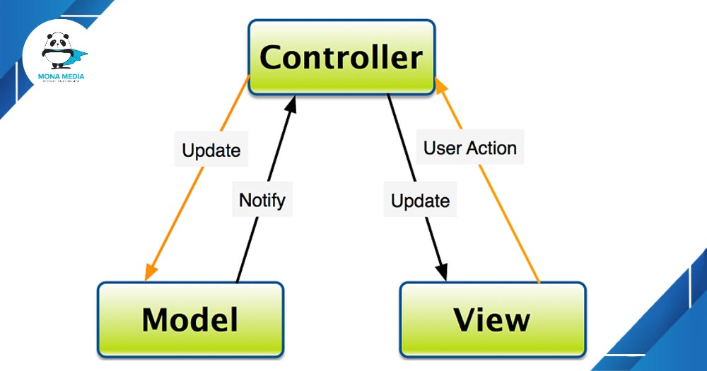

Slide 5
THIẾT KẾ DATABASE

Slide 6
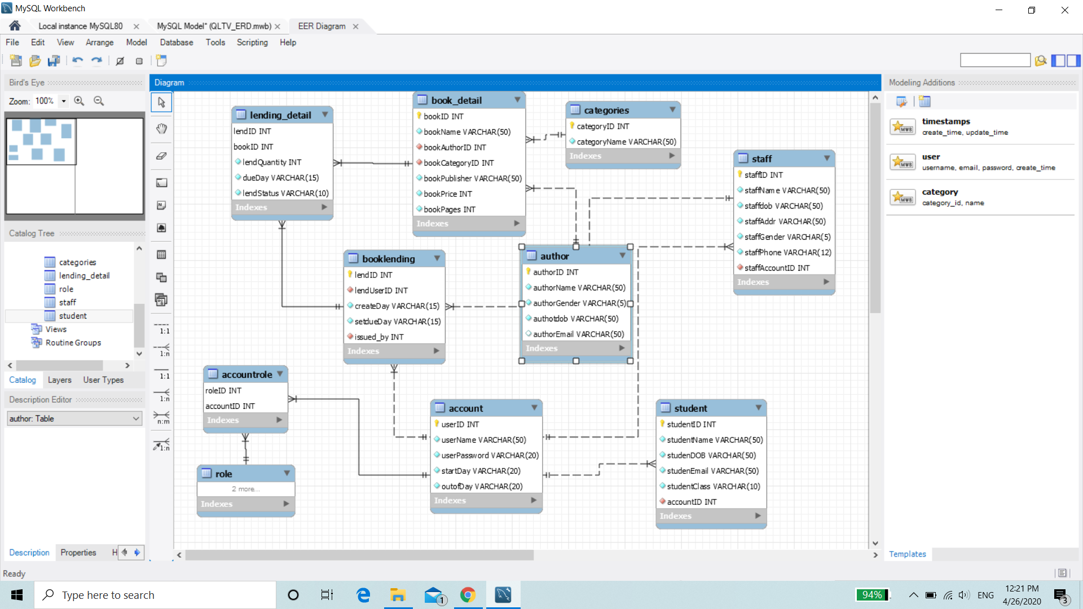

Slide 7
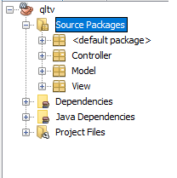
CHIA 3 GÓI PACKAGE

Slide 8
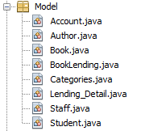
MODEL GỒM CÓ Account Book BookLending Categories Lending_Detail Staff Student

Slide 9

VIEW dựa trên FXML

Slide 10
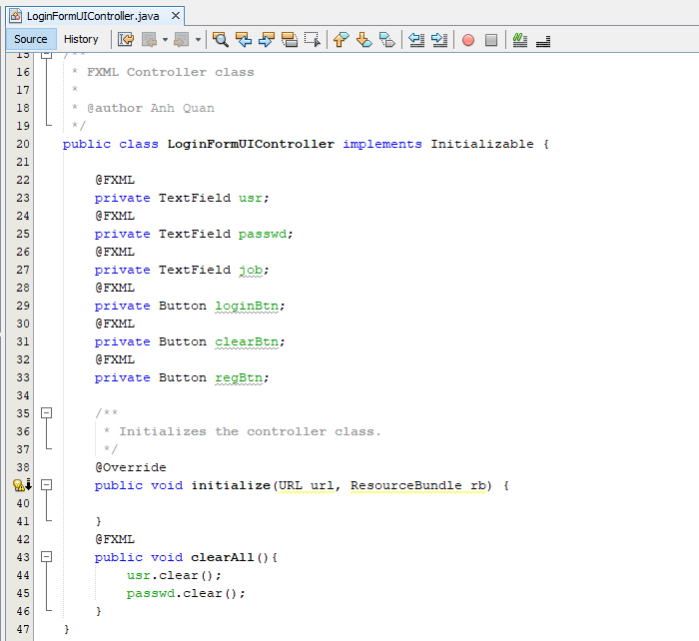
LoginFormUI (VIEW) được tạo nên từ FXML gồm các biến private usr - username passwd - password job - job loginBtn - login button clearBtn – clear button regBtn – register button

Slide 11
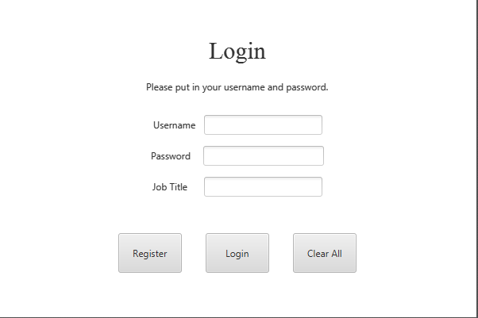
VIEW

Slide 12

CONTROLLER
BAO GỒM 2 LỚP
BookController
LoginController

Slide 13
CHỨC NĂNG

Slide 14
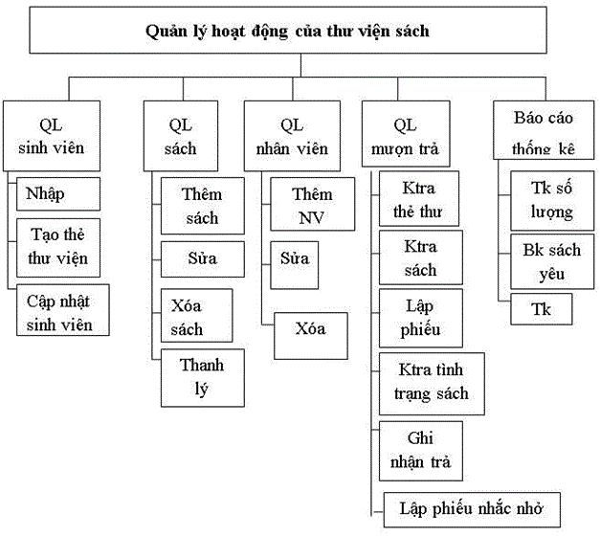

Slide 15
MỘT SỐ CHỨC NĂNG KHÁC ĐANG TRONG GIAI ĐOẠN PHÁT TRIỂN:
STT | CHỨC NĂNG
1 | Đang làm form login cho nhân viên
2 | Sắp tới sẽ là chức năng cho từng cấp bậc nhân viên (nhân viên nào làm được gì, và ngược lại … )
3 | Xem lại vấn đề connect với database …
4
5
6
7

Slide 16

KẾT THÚC BUỔI BÁO CÁO HÔM NAY! CẢM ƠN THẦY CÙNG CÁC BẠN ĐÃ XEM!

